Slide 1
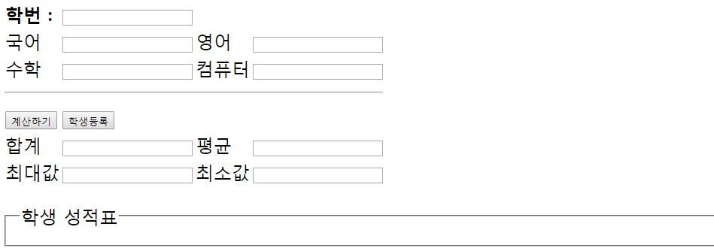
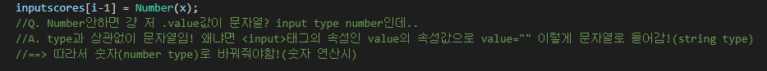
과제명 : 학생 성적처리 및 등록
제공 파일명 : calc_scores_template.html
제출 파일명 : calc_scores_학번_이름.html
과제 상세 내용 (cf. 에러체크 : 함수를 만들든… 3가지 에러 체크 해주기)
학번, 국어, 영어, 수학, 컴퓨터 edit box에 들어가는 내용은 모두 숫자임 (빈칸or숫자가 아닌 경우 alert으로 에러 표시)
계산하기 button click하면 합계, 평균, 최대, 최소값 보여줌(math 이용해도 됨)
학번, 국어, 수학, 영어, 컴퓨터 edit 항목에 입력이 안되어 있으면 alert으로 에러 표시
학생등록 button click하면, 학생 성적표에 학생정보 등록하면서, 전체 등록된 학생 정보(list로 누적) display
학번, 국어, 영어, 수학, 컴퓨터 edit box에 입력된 내용 삭제할 것 (즉, 새로운 값 입력할 수 있도록 초기화)
같은 학번 들어가면 뱉어내기!! 처리해주기!
space을 입력했을 때의 예외처리까지 완료!
ㄴ if(x=="" || isNaN(Number(x)) || x.indexOf(" ")!==-1)
계산결과 나오기 전까지 학생등록 못누르게 예외처리!
(이거 안해주면 걍 학생등록버튼 계속 누르면 빈칸으로 성적표 출력됨ㅠㅠ

Slide 2
